Slide 1
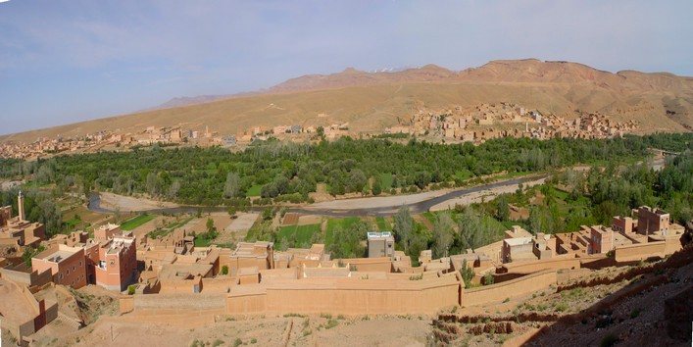

C
A
R
M
I
N
E
P
R
E
S
E
N
T
E
LE SUD DU MAROC
Music: Mario Kirlis - Awal Suhur

Slide 2
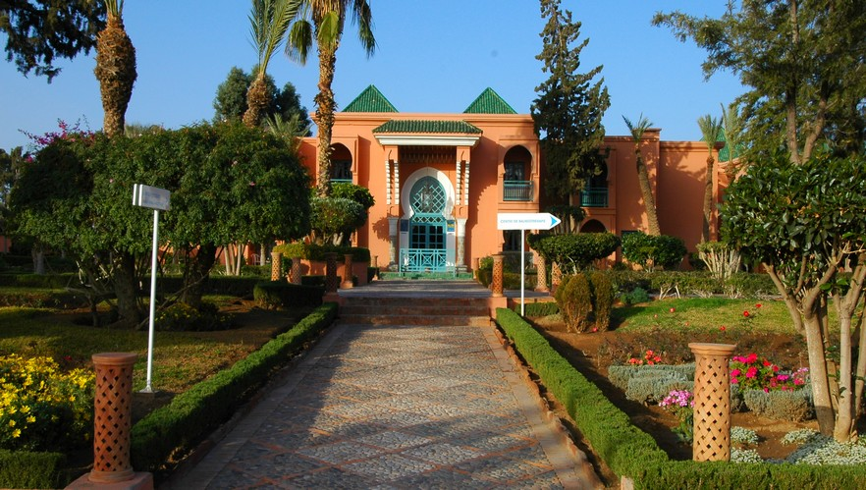
Marrakech

Slide 3
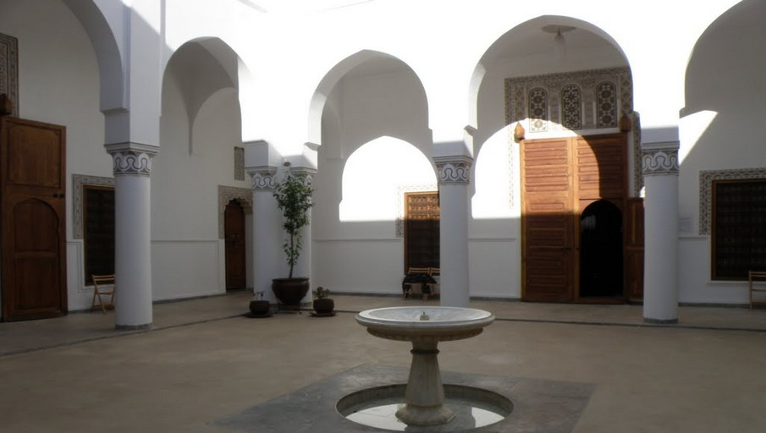
Marrakech

Slide 4
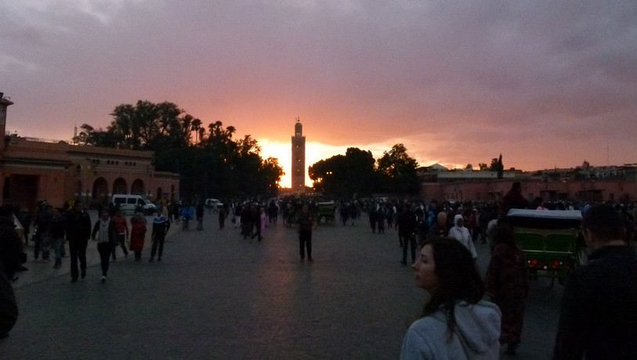
Marrakech

Slide 5
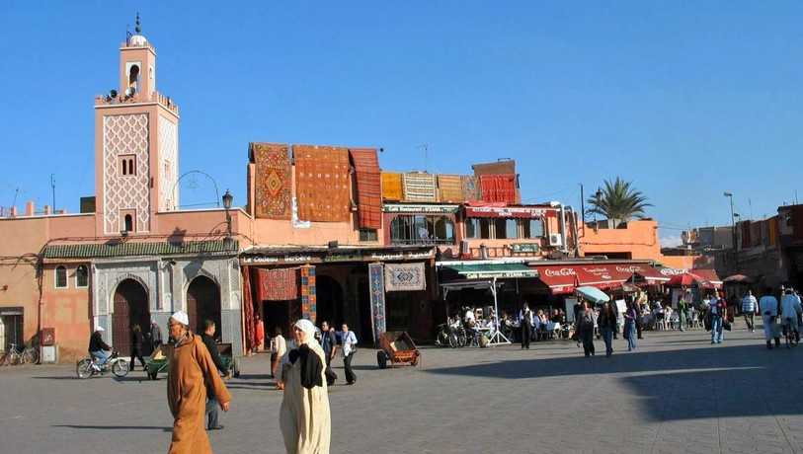
Marrakech place jamaa el fna ( Le célèbre marché de nuit)

Slide 6
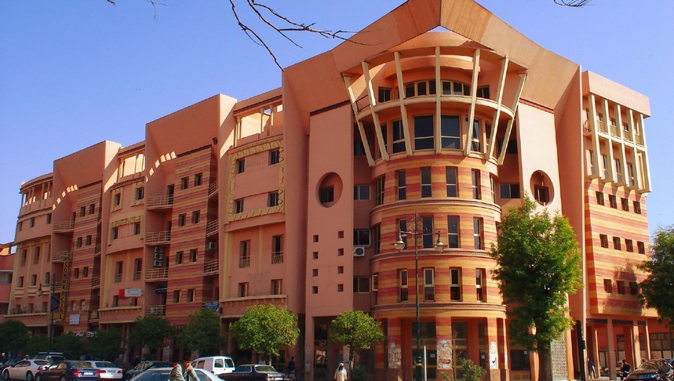
Maroc Marrakech guelis

Slide 7
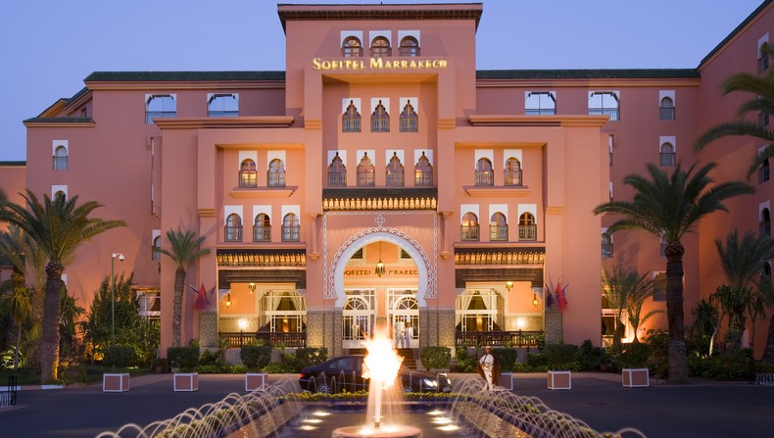
Morocco Marrakech Discovery Sofitel

Slide 8
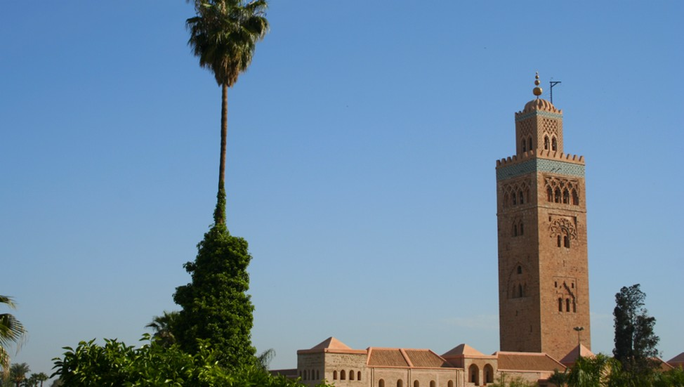
Maroc: Marrakech Koutoubia Mosquée

Slide 9
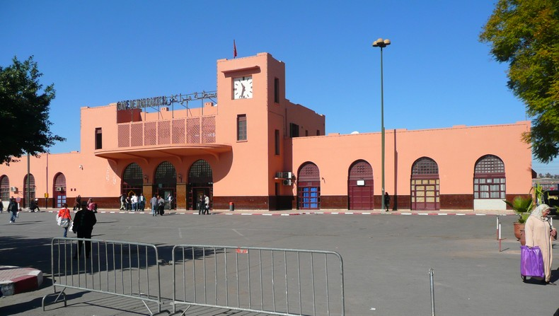
Maroc: Marrakech Koutoubia Mosquée
Maroc: Gare de Marrakech

Slide 10
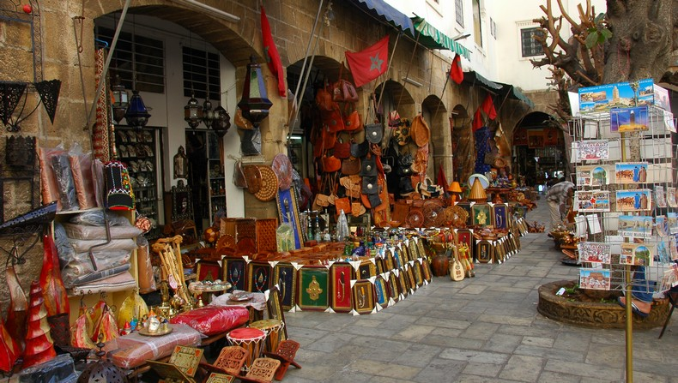
Maroc: Marrakech Koutoubia Mosquée
Maroc: Marrakech marché habous zouk

Slide 11
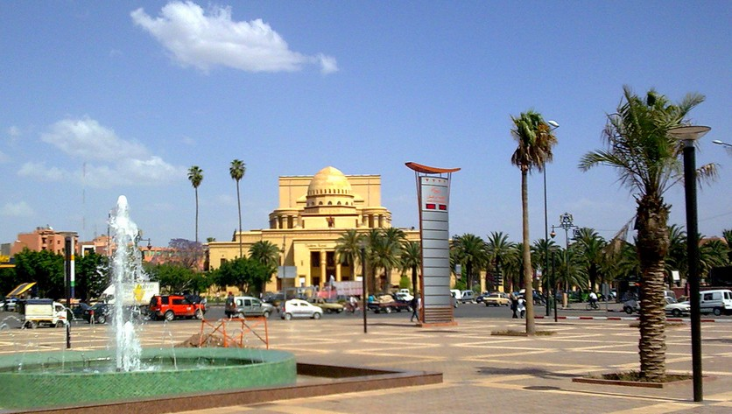
Théâtre Royal de Marrakech Maroc
Maroc: Marrakech Koutoubia Mosquée

Slide 12
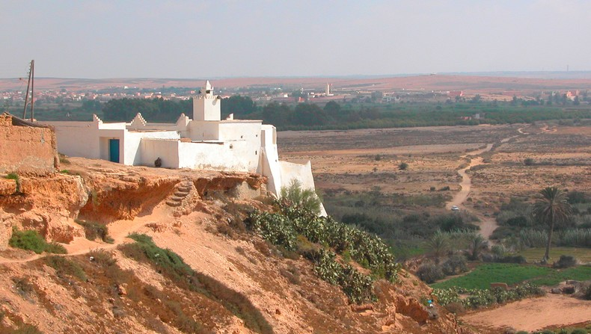
Maroc: Marrakech Koutoubia Mosquée
Souss Massa, Marrakech Maroc

Slide 13
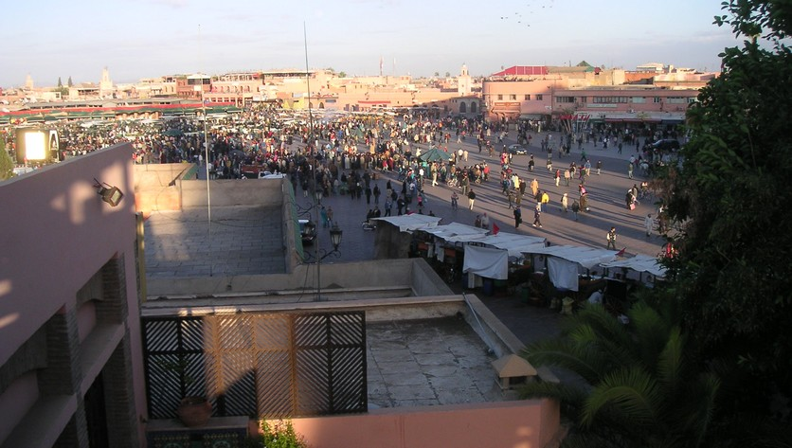
Maroc: Marrakech Koutoubia Mosquée
Maroc: Marrakech place jemaa el fna

Slide 14
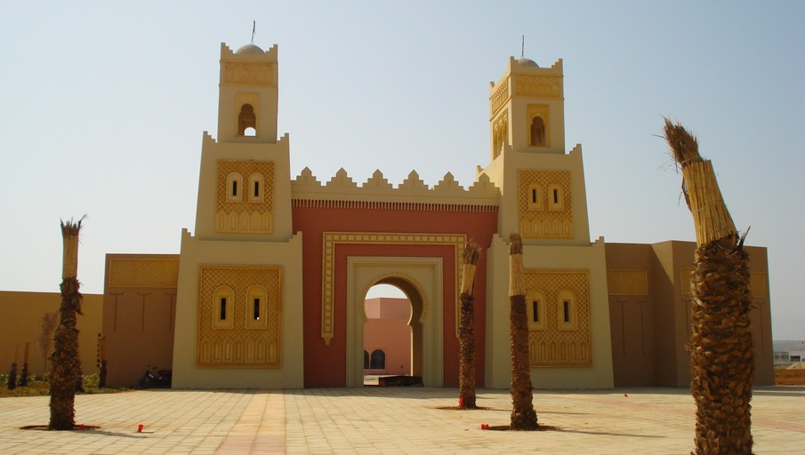
Maroc: Rissani city

Slide 15
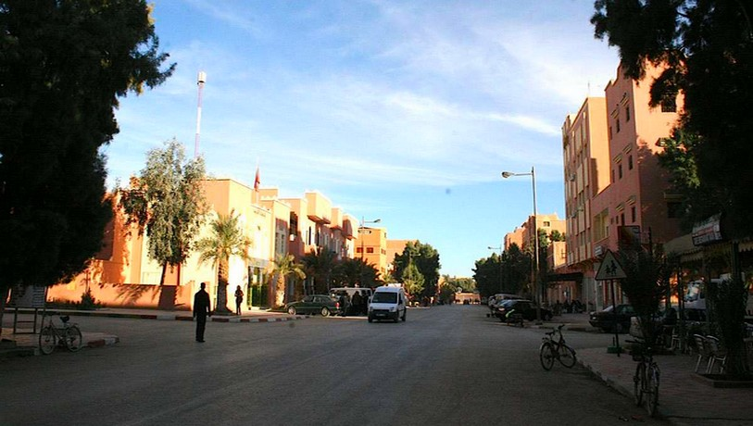
Rissani Maroc

Slide 16
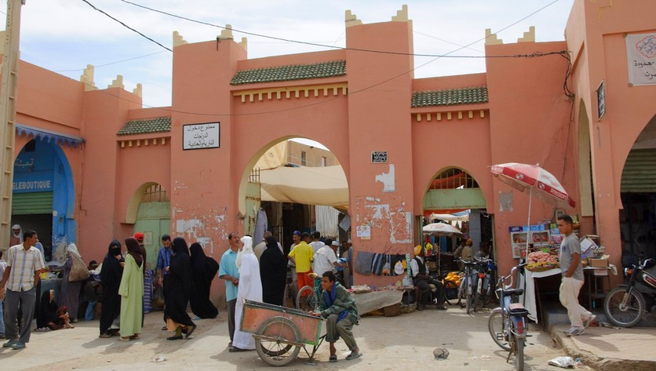
Maroc: Rissani Portes du souk

Slide 17
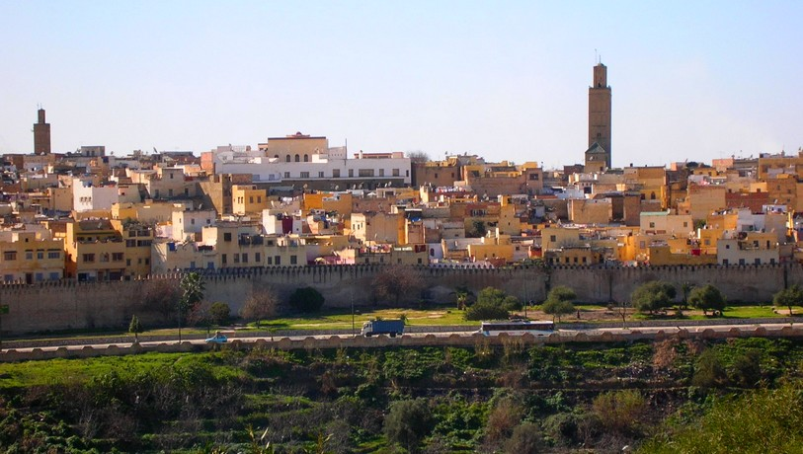
Maroc: Meknès

Slide 18
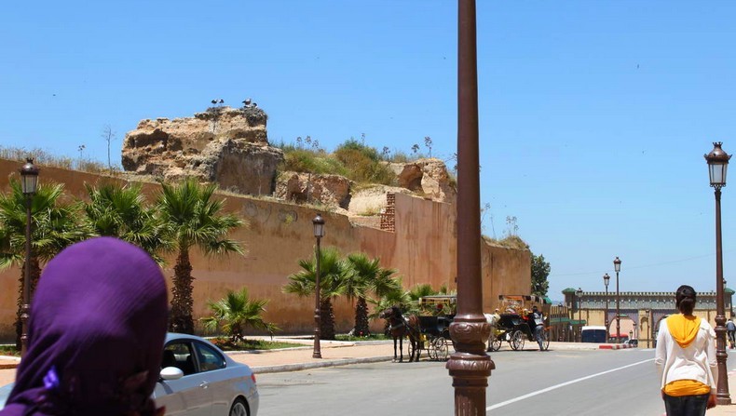
Mekhnès Maroc

Slide 19
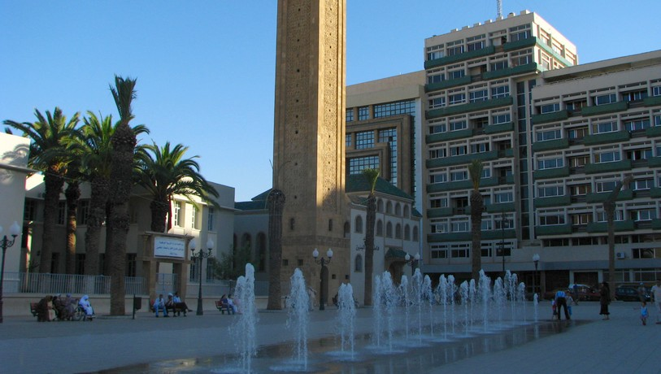
Maroc: Meknès Oujda Mosquée

Slide 20
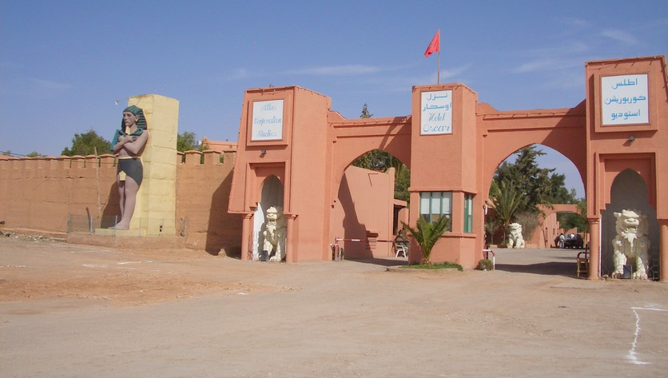
Maroc: Ouarzazate studios cinéma

Slide 21
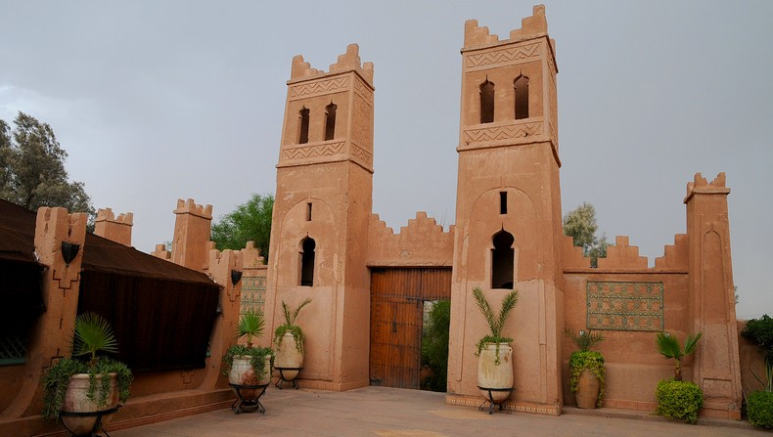
Ouarzazate Maroc

Slide 22
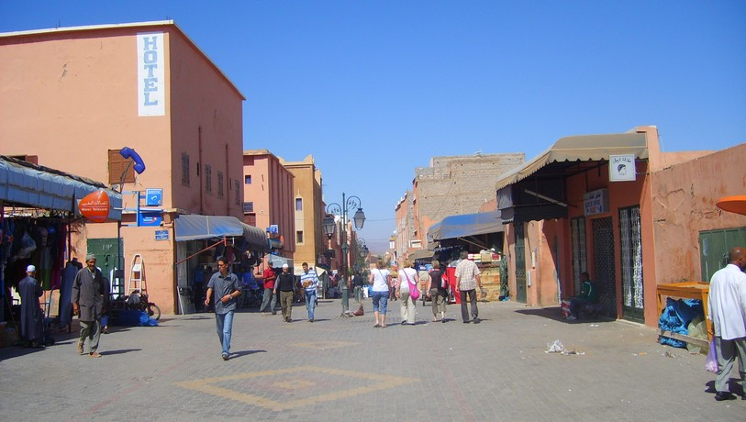
Maroc: Ouarzazate centre

Slide 23
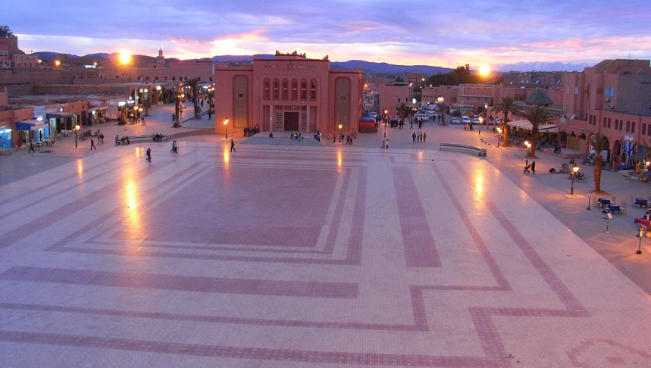
Maroc: Ouarzazate La Grand Place

Slide 24
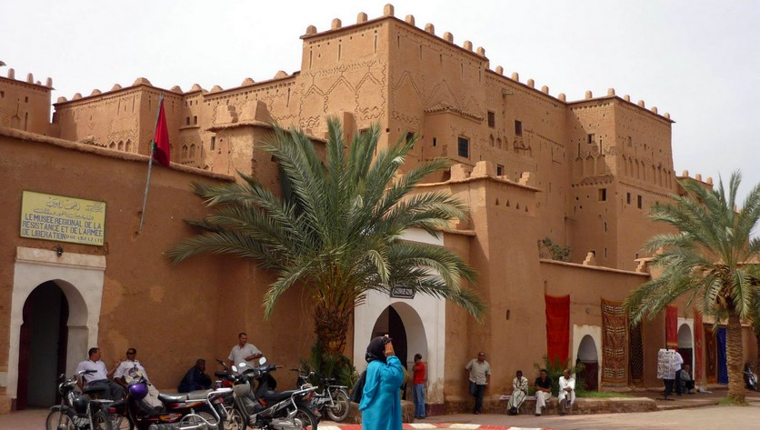
Ouarzazate Maroc

Slide 25
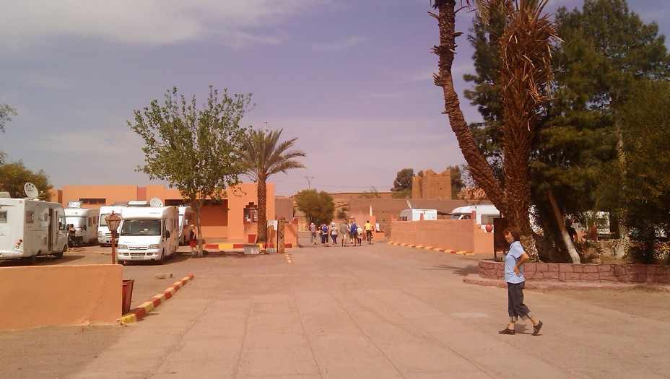

Slide 26
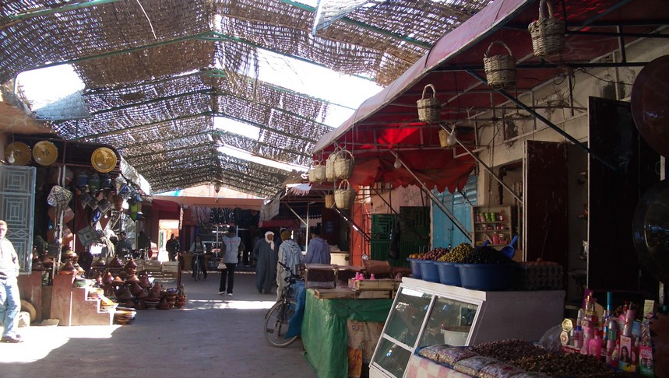
Maroc: Ouarzazate marché souk

Slide 27
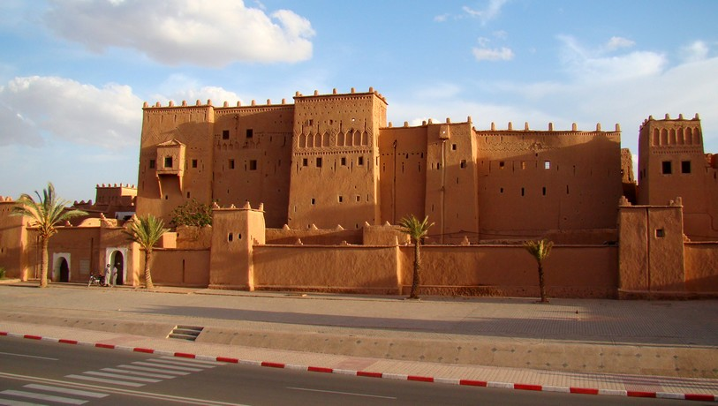
Maroc: Ouarzazate Kasbah Taourirt

Slide 28
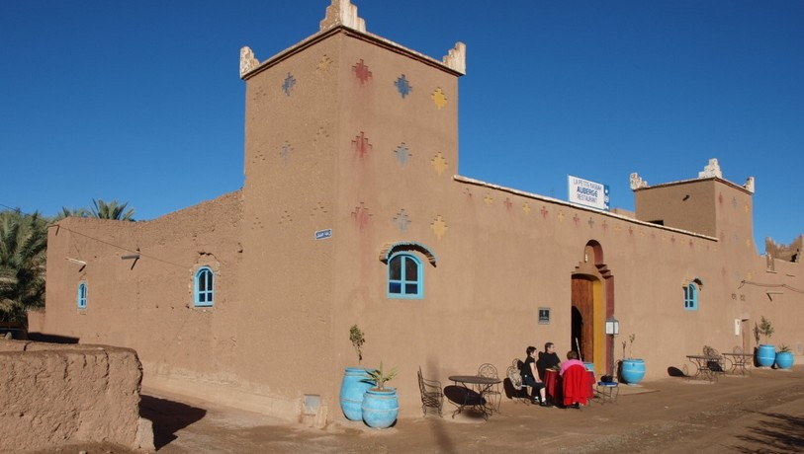
Maroc: Zagora La Petite Kasbah

Slide 29
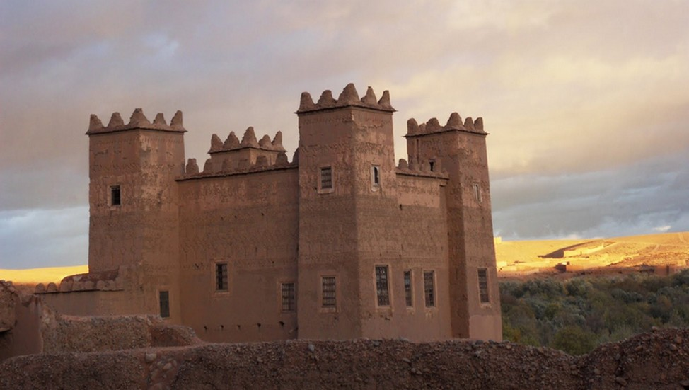
Maroc: Zagora Kasbah Lodges

Slide 30
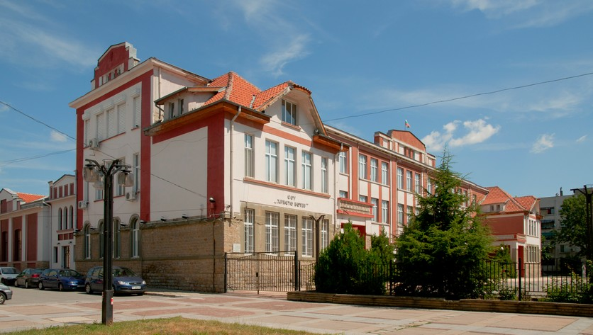
Maroc: Zagora Nova

Slide 31
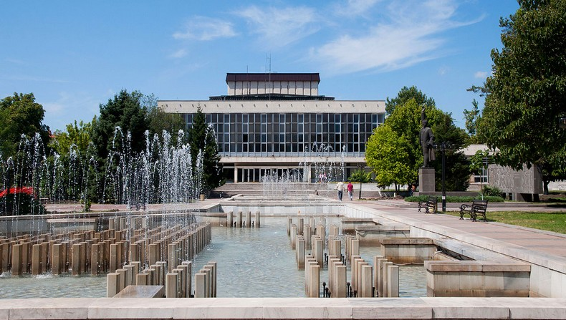
Maroc: Zagora Nova main square

Slide 32
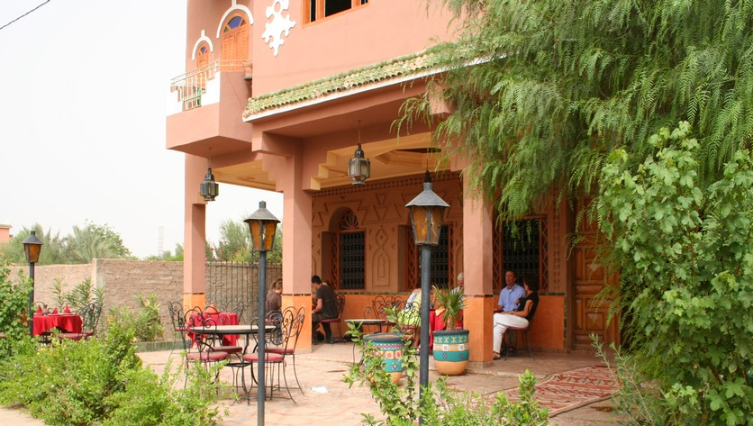
Zagora sud Maroc

Slide 33
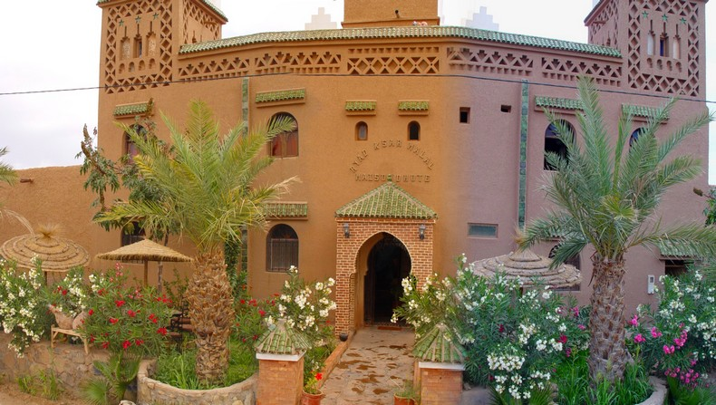
Ksarhalal: Sud du Maroc

Slide 34
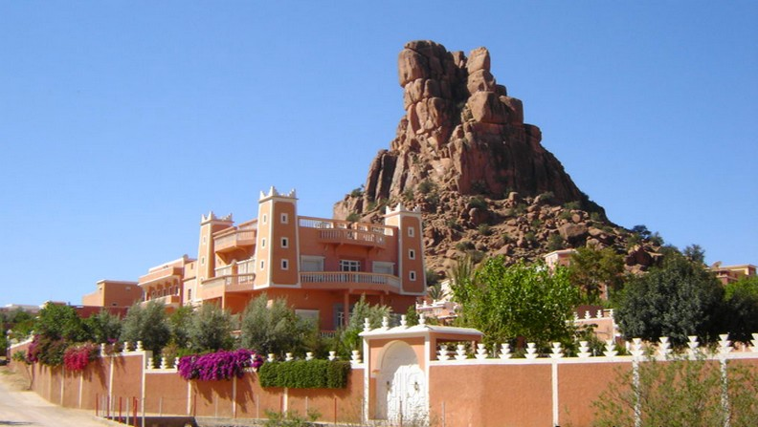
Tafraout: sud Maroc

Slide 35
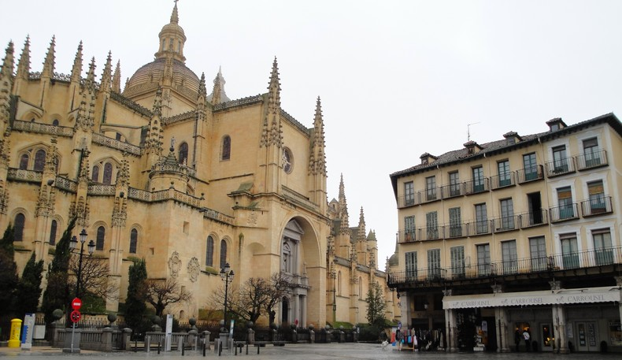
Tanger Ville ouverte sue la Méditerranée

Slide 36
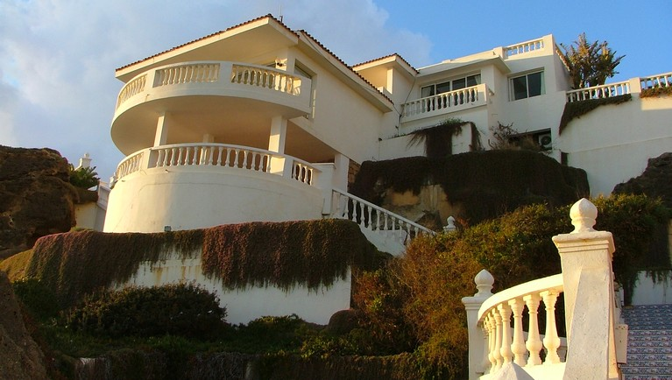
Tanger: Le Mirage

Slide 37
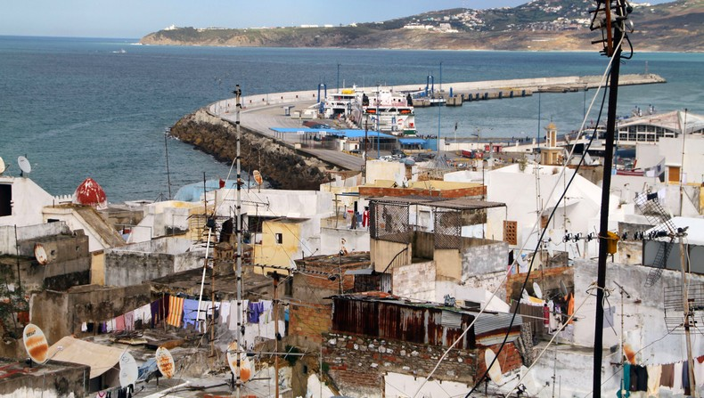
Tanger: Medina port

Slide 38
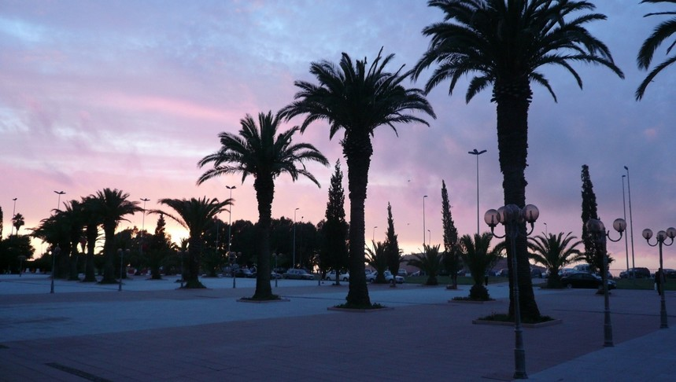

C
R
É
A
T
I
O
N
C
A
E
M
I
N
E
Tanger Maroc
B
O
N
N
E
J
O
U
R
N
E
E
J
A
V
I
E
R
2
0
1
2
Fin
Cliquez pour d’autres diapos
carmifioren@gemail,com

